Slide 1
第五章
选择和分支结构

Slide 2


回顾2-1
简述JavaScript脚本执行原理
描述JavaScript中变量的命名规则

Slide 3



回顾2-2
找出错误并更正
输出结果是什么？
需进行强制类型转换
var radius = "10";
var high = 1.9;
var vol = 3.14 * radius * radius * high;
var vol = 3.14 * parseInt(radius) * parseInt(radius) * high;
var num1 = 19;
var num2 = 89;
var temp;
temp = num1;
num1 = num2;
num2 = temp;
document.writeln(num1);
document.writeln(num2);
89
19
借助一个中间变量互换两个变量的值

Slide 4
预习检查
如何在JavaScript中使用布尔类型数据
请说出什么是关系运算符
条件结构语句有几种使用情况
什么是分支结构语句

Slide 5
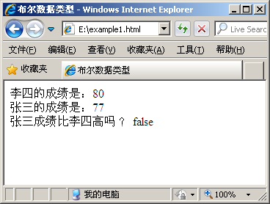
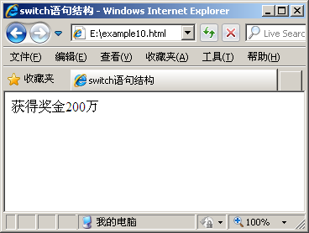
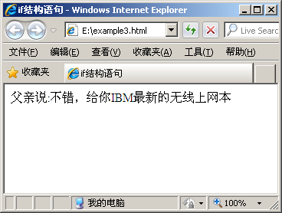
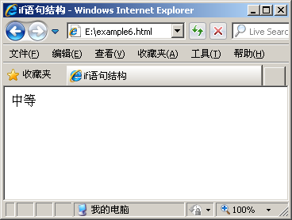
本章任务
比较成绩高低
根据成绩高低给予奖惩
判断成绩是优良、良好、还是差
根据奥数成绩确定奖金

Slide 6
本章目标
掌握布尔类型用法
掌握关系运算符和逻辑运算符
掌握 if 条件结构的语法
  使用基本if条件结构
  使用多重if条件结构
掌握 switch 结构的语法

Slide 7
什么是程序
含义：一系列有序指令的集合就是程序
程序结构的分类
程序
顺序结构
选择结构
循环结构
Notes:
生活例子：小强每天去上学需要经过的几个步骤：
1、带上月票或者零钱去车站；
2、在车站排队等车；
3、上车出示月票或者买票；
4、行车到目的地；
5、下车后步行至学校；

Slide 8
为什么需要Boolean类型
用什么数据类型能表示
  一件商品是真货还是假货
  一个条件成立还是不成立
？
Boolean (布尔)类型
  Boolean类型的值：
    真：true
    假：false
    注意： Boolean是关键字，不能用于变量命名
Boolean类型只有两个值

Slide 9


如何使用Boolean类型
1、用Boolean类型描述：学生张三的考试成绩（77分）是否比学生李四（80分）高
<script language="JavaScript">
var liSi = 80; //学生李四成绩
var isBig; //声明一个Boolean类型的变量
var zhangSan = 77 ; //学生张三的成绩
isBig = zhangSan > liSi ; //将比较结果保存在Boolean变量中
document.writeln("李四的成绩是：" + liSi + "<br>");
document.writeln("张三的成绩是：" +zhangSan + "<br>");
document.writeln( "张三成绩比李四高吗 ？ " + isBig );//输出比较结果
</script>
存储比较结果
条件表达式
演示示例：Boolean类型应用

Slide 10
为什么使用关系运算符
比较高低、大小、长短
  张三的考试成绩是否比李四高
  大象是否比乌龟更长寿
  篮球跟地球一样大吗
？
如何比较？
使用关系运算符可以比较高低、大小、长短

Slide 11
什么是关系运算符
常用的关系运算符有哪些：
  >，<
  ==，!=
  >=，<=
大象的寿命 < 乌龟的寿命 真
张三的成绩 > 李四的成绩 假
令狐冲每次考试成绩 >= 90分 真
篮球的大小 == 地球的大小 假
由此看出
  关系运算符的作用：用来做比较运算
  比较后结果：Boolean类型

Slide 12
为什么需要 if 条件结构
2、如果李明的SQL考试成绩大于90分，李明的父亲就奖励他一台最新的无线上网本
使用 if 条件结构可以解决

Slide 13

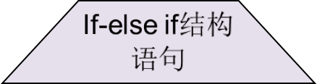
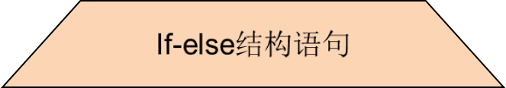
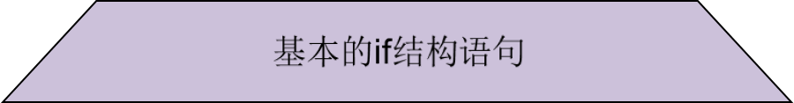
If条件结构的分类
Notes:
越向上越难

Slide 14

什么是if条件结构
if 条件结构是根据条件判断之后再做处理
基本的if条件结构
if ( 条件 ) {
//语句
}
表达式
假
真
语句
结合问题2
if ( 李明SQL成绩 > 90 ) {
//父亲奖励李明；
}

Slide 15

If结构
<script type="text/javascript">
var x=1; //语句1
var y=2; //语句2
if(x>y){
x=x+y; //语句3
}
alert(x); //语句4
</script>

Slide 16
如何使用if条件结构
回顾：如果李明的SQL考试成绩大于90分，父亲就奖励他最新的无线上网本
<script language="JavaScript">
var sql = 92; //李明的考试成绩
if ( sql > 90 ) { //判断是否大于90分
document.writeln("父亲说:不错，给你IBM最新的无线上网本");
}
</script>
使用if条件结构该如何实现
演示示例：使用基本if条件结构

Slide 17

基本的if结构语句:QQ
<script type="text/javascript">
var qq_num="101055"; //系统存在的QQ号码
var qq_user=prompt(“请输入QQ号码”,“”); //用户输入
if(qq_num==qq_user){ //条件判断是否一致
alert(“QQ号码输入正确”);//判断一致后给出提示
}
</script>
教师讲解相关理论和需求
Notes:
演示示例1

Slide 18
如何使用if条件结构
4、如果李明考试成绩大于90分，父亲就奖励他无线上网本，否则就罚他一个月没有零用钱
使用两个基本if条件结构
使用if-else条件结构实现
var sql = 92; //李明的考试成绩
if ( sql > 90 ) { //判断是否大于90分
document.writeln("父亲说:不错，给你IBM最新的无线上网本");
}
if ( sql <= 90 ) {
document.writeln("父亲说:不好好学习，这个月没有零用钱");
}

Slide 19
如何使用if条件结构
if-else条件结构
表达式
假
真
语句1
语句2
if ( 条件 ) {
//语句1
}else {
//语句2
}
if ( 李明考试成绩 > 90 ) {
//父亲奖励李明；
}else {
//父亲惩罚李明；
}
结合问题4

Slide 20
如何使用if条件结构
使用if-else条件结构解决问题
var sql = 82; //李明的考试成绩
if ( sql > 90 ) { //判断是否大于90分
document.writeln("父亲说:不错，给你IBM最新的无线上网本");
}
else{
document.writeln("父亲说:不好好学习，这个月没有零用钱");
}
演示示例：使用if-else结构

Slide 21
If-else结构语句:QQ
<script type="text/javascript">
var qq_num="101055"; //系统存在的QQ号码
var qq_user=prompt("请输入QQ号码","");//用户输入的QQ
if (qq_num==qq_user){ //条件判断是否一致
alert(“QQ号码输入正确”); //提示输入正确
}else{
alert("输入错误，请重新输入");
}
</script>
教师讲解相关理论和需求
Notes:
演示示例2

Slide 22
小结
说出布尔数据类型可以赋哪些值？
举例说明已学过的运算符有哪些？
if和if-else条件结构执行的顺序是什么？

Slide 23

小结
1、 小华买了一筐鸡蛋，如果坏蛋少于5个，他就留下，否则他就去退货
2、 要求用户输入两个数a、b，如果a能被b整除或a加b大于100，则输出a值，否则输出b值
参考答案
参考答案
Notes:
步骤：
1）画流程图
2) 编写程序

Slide 24
为什么使用多重if结构
5、对学生的结业考试成绩评测
      成绩>=90 ：优秀
      成绩>=80 ：良好
      成绩>=60 ：中等
      成绩<60 ：差
使用多重if结构

Slide 25
什么是多重if结构
多重if结构就是在else部分中还包含其他if块
多重if结构
表达式1
假
if ( 条件 ) {
//语句
}
else if ( 条件 ) {
//语句
}
else {
//语句
}
真
表达式2
假
语句1
真
可以有多个
语句2
语句3
可以省略

Slide 26
如何使用多重if结构
使用多重if结构解决问题5
var sql = 70;
if ( sql >= 90 ) {
document.writeln("优秀");
}else if (sql >= 80 ) {
document.writeln("良好");
}else if (sql >= 60 ) {
document.writeln("中等");
}else { document.writeln("差");
}
大于等于90分
大于等于80分，小于90分
大于等于60分，小于80分
小于60分
演示示例：使用多重if结构
Notes:
演示时注意讲解如果else if的顺序被调整，会怎样

Slide 27
If-else if结构语句:QQ
<script type="text/javascript">
var qq_num="101055";
var qq_pwd="bdqn";
var qq_user=prompt("请输入QQ号码","");
var qq_user_pwd=prompt("请输入QQ密码","");
if(qq_num!=qq_user){ //判断QQ号码是否相等
alert("QQ号码输入错误");
}else if(qq_pwd!=qq_user_pwd){ //判断QQ密码是否相等
alert("QQ密码输入错误");
}else{
alert("输入正确，欢迎登录");
}
</script>
教师讲解相关理论和需求
Notes:
演示示例3

Slide 28

演示案例
需求说明
  根据用户输入的三个数，判断哪个数最大
教师讲解相关理论和需求

Slide 29

演示案例
思路分析
  获取用户页面输入的数字
  比较数字之间的大小
  将比较结果显示在页面上
教师讲解相关理论并演示
Notes:
案例:查找最大值

Slide 30

如何使用if条件结构
3、李明SQL成绩大于90分，而且JavaScript成绩大于80分，父亲奖励他；或者SQL成绩等于100分，JavaScript成绩大于70分，父亲也可以奖励他
运算符 | 表达式 | 说明
&& | 条件1 && 条件2 | 必须两个条件同时为真，结果为真
|| | 条件1 || 条件2 | 只要两个条件有一个为真，结果为真
! | ! 条件 | 条件为真时，结果为假 条件为假时，结果为真
怎样把多个条件连接起来？
使用逻辑运算符

Slide 31
如何使用if条件结构
这个问题的条件如何编写？
？
  sql > 90 && js> 80 || sql == 100 && js > 70
<script language="JavaScript">
var sql = 100; //李明的SQL成绩
var js = 72; //李明的JavaScript成绩
if ( (sql > 90 && js > 80) || (sql == 100 && js > 70) ) {
document.writeln("父亲说:不错，给你IBM最新的无线上网本");
}
</script>
运算符的优先级：
  最高的优先级：小括号，即( )
  最低的优先级：赋值运算符，即=
  优先级顺序：！＞算术运算符＞比较运算符＞ && ＞ ||
多使用小括号( )控制优先级

Slide 32
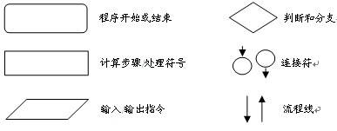
什么是流程图
概念
  逐步解决指定问题的步骤和方法的一种图形化表现方式
作用
  清晰的体现业务逻辑的执行过程
常用符号

Slide 33
为什么使用switch结构
6、李明参加奥数大会：
如果获得第一名，将获得200万奖金
如果获得第二名，将获得100万奖金
如果获得第三名，将获得50万奖金
否则，将没有奖金
使用if条件结构如何实现
示例代码
更好的解决办法：使用switch结构解决

Slide 34
switch结构语句
数值或字符串
switch
  “开关”
case
  “情况”
default
  “默认”
break
  “停止”
switch (表达式)
{
case 常量1 :
JavaScript语句1;
break;
case 常量2 :
JavaScript语句2;
break;
...
default :
JavaScript语句3;
}
Notes:
switch：
表示“开关”，这个开关就是switch关键字后面小括号里的值，小括号里要放一个数值型变量或字符串型变量。
case：
表示“情况，情形”，case后必须是一个数值型或字符串的常量表达式，通常是一个固定的字符、数字，例如：8，'a'。case块可以有多个，顺序可以改变，但是每个case后常量值必须各不相同。
default：
表示“默认”，即其他情况都不满足。default后要紧跟冒号。default块和case块的先后顺序可以变动，而不会影响程序的执行结果。通常，default块放在末尾，当然，它也可以省略。
break：
表示“停止”，即跳出当前结构。

Slide 35
什么是switch结构
switch结构
计算表达式的值
switch (表达式)
{
case 常量 1:
//语句;
break;
case 常量 2:
//语句;
break;
default:
//语句;
}
✓
如果等于常量1
如果等于常量2
✓
✓
如果没有找到匹配的值

Slide 36
如何使用switch结构
使用switch结构解决问题6
  var mingCi = 1;
  switch (mingCi) {
  case 1:
  document.writeln("获得奖金200万");
  break;
  case 2:
  document.writeln("获得奖金100万");
  break;
  case 3:
  document.writeln("获得奖金50万");
  break;
  default:
  document.writeln("没有奖金");
  break;
  }
第一名的情况下
第二名的情况下
第三名的情况下
其他情况下
演示示例：使用switch结构

Slide 37
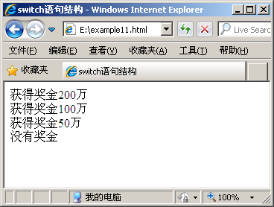
省略break语句
  var mingCi = 1; //名次
  switch (mingCi){
  case 1:
  document.writeln("获得奖金200万"+"<br>");
  case 2:
  document.writeln("获得奖金100万+"<br>"");
  case 3:
  document.writeln("获得奖金50万"+"<br>");
  default:
  document.writeln("没有奖金");
  }
输出结果是什么？
演示示例：省略break语句
如果需要每个case执行完后跳出，
在每个case后不要忘记写break;
Notes:
演示时在某些case中添加break看一看效果

Slide 38

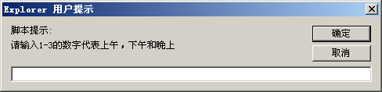
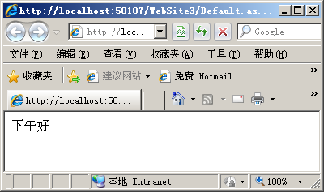
switch结构语句
<script type="text/javascript">
var day=prompt(“请输入1-3的数字代表上午，下午和晚上","");
switch(day){
case "1":
document.write("上午好");
break;
case "2":
document.write("下午好");
break;
case "3":
document.write("晚上好") ;
break;
default:
alert("输入有误，请重新输入");
}
</script>

Slide 39

switch特别提示
break语句可以省略
default块和case块的先后顺序可以变动，不会影响程序的执行结果

Slide 40
比较switch和多重if结构
相同点
不同点
  switch
  多重if
  都可以实现多分支结构
  只能处理等值的条件判断，且条件是数值型变量或字符变量
  处理在 else 部分还包含其它 if 结构，特别适合某个变量处于某个区间时的情况
Notes:
数值型变量或字符串型变量

Slide 41

小结
输入章三封的考试成绩，显示所获奖励
  成绩==100分，爸爸给他买辆车
  成绩>=90分，妈妈给他买MP4
  90分>成绩>=60分，妈妈给他买本参考书
  成绩<60分，什么都不买
参考答案

Slide 42
总结
什么数据类型可以描述真和假？
描述几种分支结构的语法和执行过程？
什么情况下会使用多重if条件结构？
多重if条件结构和switch结构的区别和适用场合是什么？

Slide 43
作业
课后作业
  必做
    教师备课时在此添加内容
  选做
    教师备课时在此添加内容
  提交时间：xxx
  提交形式：xxx
预习作业
  背诵英文单词
  教师备课时在此添加内容
Notes:
作业分为课后作业和预习作业两部分。
1. 课后作业又分为必做部分和选择部分，请各位老师根据授课学生实际水平安排相应的作业。
其中：
（1）必做部分要求全体学生课后必须完成提交的作业；
（2）选择部分是针对学习能力较强的学生在完成了必做部分作业之后，要求完成的作业。
2. 预习作业
理论课预习作业包括了英文单词背诵和下一章节理论课教学内容的预习；
上机课预习作业包括了下一章节上机课教学内容的预习。

Slide 44


